Slide 1
ACTA DERMATOVENEROLOGICA ALPINA, PANNONI
엑소좀
오늘 나온 최신 연구를 정리했습니다
2026 Sep | 매일 아침 탈모 연구 한 편
Notes:
[hook] 약 4초
대본: 엑소좀 오늘 나온 최신 연구를 정리했습니다
연출 노트: 0.5초 안에 스크롤을 멈추게 하는 구간. 숫자를 크게 읽어준다.

Slide 2
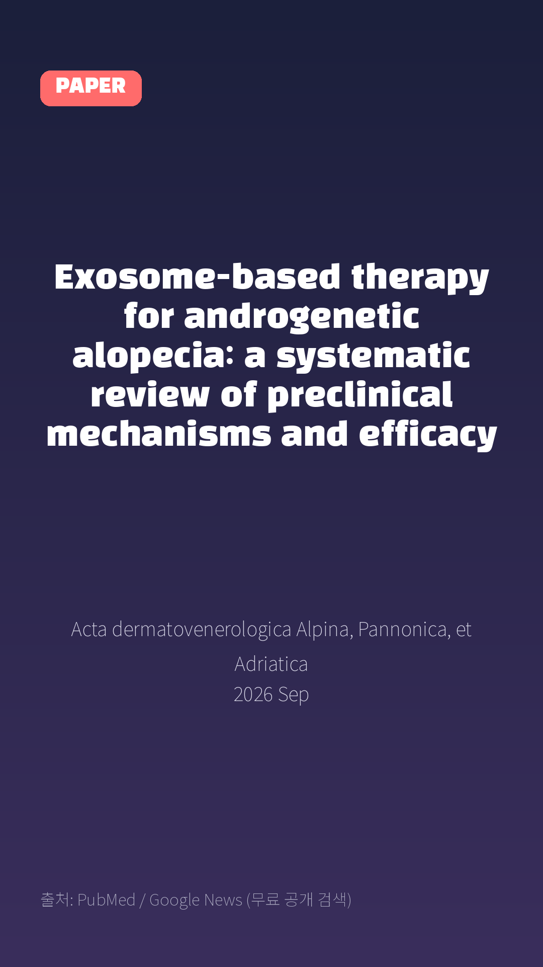
Exosome-based therapy for androgenetic alopecia: a systematic review of preclinical mechanisms and efficacy
Acta dermatovenerologica Alpina, Pannonica, et Adriatica · 2026 Sep
Notes:
[paper_intro] 약 8초
대본: 《Acta dermatovenerologica Alpina, Pannonica, et Adriatica》 - Exosome-based therapy for androgenetic alopecia: a systematic review of preclinical mechanisms and efficacy
연출 노트: 출처를 분명히 밝혀 신뢰를 준다.

Slide 3

We systematically appraised preclinical (in vivo / in vitro) evidence on exosome-based intervention for AGA following the Preferred Reporting Items for Systematic Reviews and Meta-Analyses (PRISMA) 2020 guidelines, searching PubMed and Scopus.
Notes:
[key_finding_1] 약 10초
대본: We systematically appraised preclinical (in vivo / in vitro) evidence on exosome-based intervention for AGA following the Preferred Reporting Items for Systematic Reviews and Meta-Analyses (PRISMA) 2020 guidelines, searching PubMed and Scopus.
연출 노트: 핵심 포인트 1. 자막을 끊어 읽는다.

Slide 4

Of 352 records, 16 studies met inclusion criteria, most employing male C57BL/6 mice with testosterone or dihydrotestosterone (DHT) induction alongside assays in dermal papilla cells (DPCs) and hair follicle stem cells.
Notes:
[key_finding_2] 약 10초
대본: Of 352 records, 16 studies met inclusion criteria, most employing male C57BL/6 mice with testosterone or dihydrotestosterone (DHT) induction alongside assays in dermal papilla cells (DPCs) and hair follicle stem cells.
연출 노트: 핵심 포인트 2.

Slide 5

탈모 연구, 매일 쉽게 정리해드립니다 🙂
Notes:
[my_take] 약 10초
대본: 탈모 연구, 매일 쉽게 정리해드립니다 🙂
연출 노트: 본인 사진 + 코멘트. 문구를 직접 바꿔 쓰세요.

Slide 6
더 자세한 내용은 원문 링크에서 확인하세요. 매일 새로운 탈모 연구, 팔로우하고 놓치지 마세요!
Notes:
[cta] 약 8초
대본: 더 자세한 내용은 원문 링크에서 확인하세요. 매일 새로운 탈모 연구, 팔로우하고 놓치지 마세요!
연출 노트: 원문 링크는 고정 댓글로 안내.

Slide 7
본문 요약 (편집용)
◆ 배경 — Background (자동 구분)
· Androgenetic alopecia (AGA) is a progressive hair disorder with a substantial psychosocial impact.
· Current therapies have variable efficacy and adherence challenges.
· Exosomes are emerging as regenerative candidates.
◆ 주요 결과 — Results (자동 구분)
· We systematically appraised preclinical (in vivo / in vitro) evidence on exosome-based intervention for AGA following the Preferred Reporting Items for Systematic Reviews and Meta-Analyses (PRISMA) 2020 guidelines, searching PubMed and Scopus.
· Eligible studies evaluated exosome or extracellular vesicle interventions in androgen-related alopecia models.
· Of 352 records, 16 studies met inclusion criteria, most employing male C57BL/6 mice with testosterone or dihydrotestosterone (DHT) induction alongside assays in dermal papilla cells (DPCs) and hair follicle stem cells.
· Sources include mesenchymal stem cell derived, DPC-derived, platelet-rich plasma derived, and engineered/primed exosomes, predominantly delivered via local intradermal/subcutaneous routes or topical microneedles/hydrogels over 2 to 4 weeks.
· Across studies, exosomes improved hair coverage and density, anagen/telogen ratio, follicle diameter, dermal thickness, and proliferation markers, while reducing apoptosis; mechanistic signals consistently showed reactivation of Wnt/β-catenin and down-modulation of TGF-β/SMAD3, with additional angiogenic support, anti-inflammatory effects, and mitigation of oxidative stress, and adverse signals were minimal in animals.
Notes:
편집 참고용 슬라이드입니다. 영상에는 쓰지 않아도 됩니다.
원문 영어 문장을 그대로 발췌했으므로 번역·검수 후 사용하세요.

Slide 8
본문 요약 (편집용)
◆ 결론 — Conclusion (자동 구분)
· Systematic Review Centre for Laboratory Animal Experimentation (SYRCLE) appraisal indicated generally low risk with common concerns regarding blinding and allocation concealment.
Notes:
편집 참고용 슬라이드입니다. 영상에는 쓰지 않아도 됩니다.
원문 영어 문장을 그대로 발췌했으므로 번역·검수 후 사용하세요.

Slide 9
출처
[출처]
논문: Exosome-based therapy for androgenetic alopecia: a systematic review of preclinical mechanisms and efficacy
게재: Acta dermatovenerologica Alpina, Pannonica, et Adriatica
원문: https://pubmed.ncbi.nlm.nih.gov/42809765/
[이미지 출처]
- Male pattern baldness.jpg / Originally uploaded by Lkinkade (Transferred by XenonX3) / CC BY-SA 2.5
https://commons.wikimedia.org/wiki/File:Male_pattern_baldness.jpg
- Male-pattern hair loss.jpg / BlaiserPascal / CC BY-SA 4.0
https://commons.wikimedia.org/wiki/File:Male-pattern_hair_loss.jpg
※ CC BY-SA 이미지가 포함되어 있습니다. 저작자 표시가 필수이며,
동일조건변경허락(ShareAlike) 조항이 영상 전체에 적용될 수 있으니
상업적 이용 시 해당 이미지를 교체하는 편이 안전합니다.

